Slide 1
Династия Соболевых - Самылиных

Slide 2
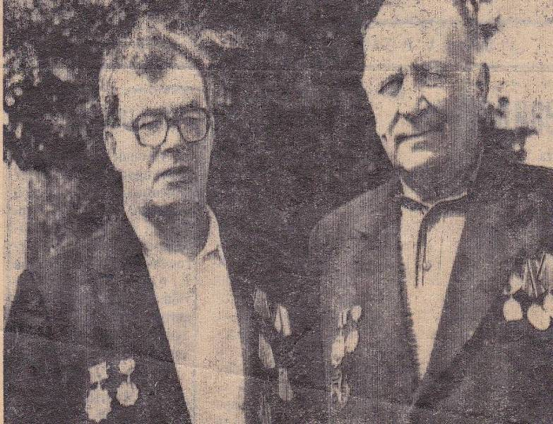
Соболев Иван Филиппович 1923-2006 г.г.
деревня Гангозеро
(Кондопожского района)
Учитель физкультуры
Стаж 2 года

Slide 3
Соболев Александр Иванович 1947-2014 г.г.
г.Беломорск
Школа № 82
Учитель физики
и НВП
Стаж 4 года

Slide 4
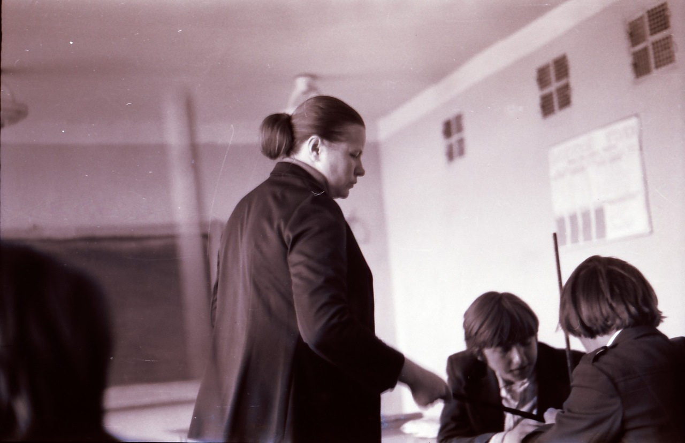
Соболева Галина Павловна 1946-2000 г.г.
г.Беломорск
Школа №1
Учитель физики
Стаж 31 год
(Ветеран труда)

Slide 5
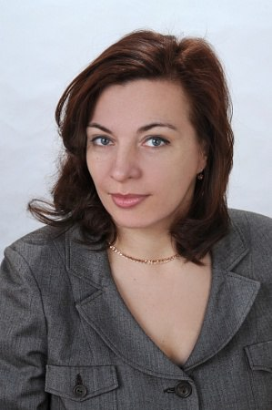
(Соболева) Гапонова Марина Александровна 1972 г.р.
г.Петрозаводск
Школа №9
Учитель математики
Стаж 26 лет

Slide 6
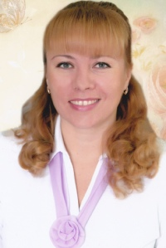
(Соболева) Харламова Ирина Александровна 1974 г.р.
г.Петрозаводск
Школа №9
Учитель
начальных классов
Стаж 27 лет

Slide 7
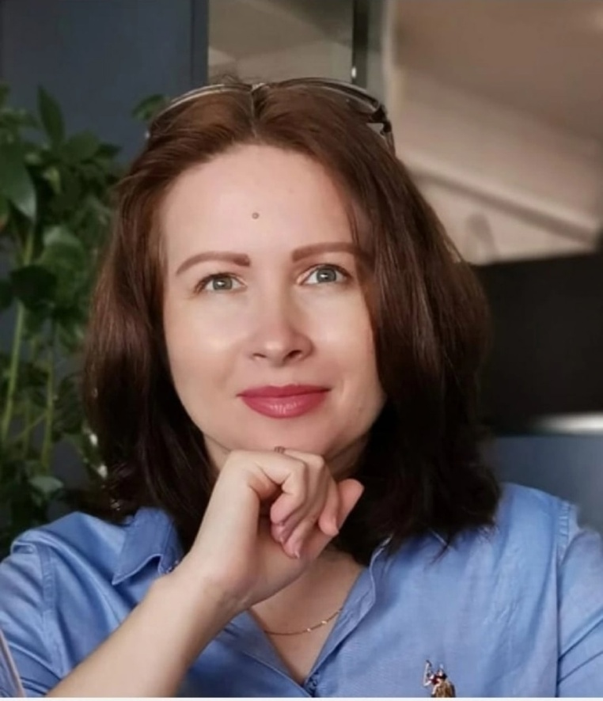
(Соболева) Трофименко Наталья Сергеевна 1978г.р.
г.Ростов-на Дону
Учитель русского языка
и литературы
Стаж 8 лет

Slide 8
Диброва Людмила Юрьевна 1979г.р.
г.Инза
(Ульяновской области)
Учитель
начальных классов
Стаж 25 лет

Slide 9
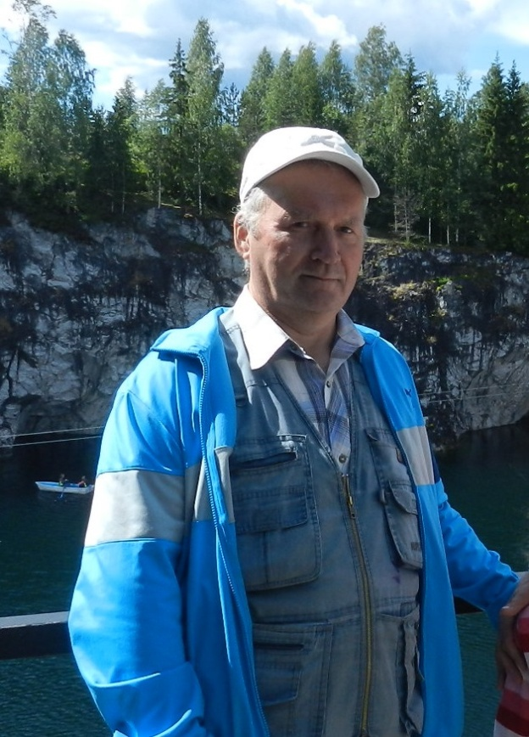
Самылин Александр Георгиевич 1952-2019 г.г.
Беломорский район
Школа в п. Хвойный
Учитель географии
Стаж 2 года

Slide 10
Самылина Валерия Авенировна 1955 г.р.
г. Петрозаводск
Воспитатель
д/с №14, 70
Стаж 45 лет
(Ветеран труда)

Slide 11
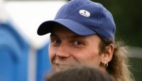
Самылин Сергей Александрович 1980г.р.
г. Петрозаводск
ППКУ
Педагог-организатор
Учитель русского
языка и литературы
Стаж 23 года

Slide 12
Самылина Светлана Александровна 1982 г.р.
г. Петрозаводск
Петр.ГУ
Преподаватель
французского языка
Стаж 21 год

Slide 13
Товкун Елизавета Андреевна 2000 г.
г. Петрозаводск
Инструктор-
методист по ЛФК
Преподаватель
адаптивной физкультуры
Стаж менее года.

Slide 14
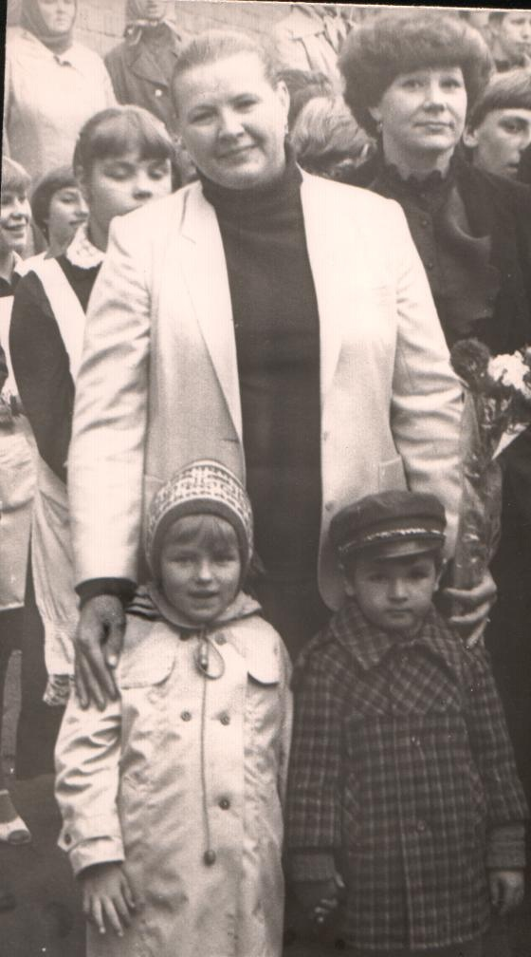
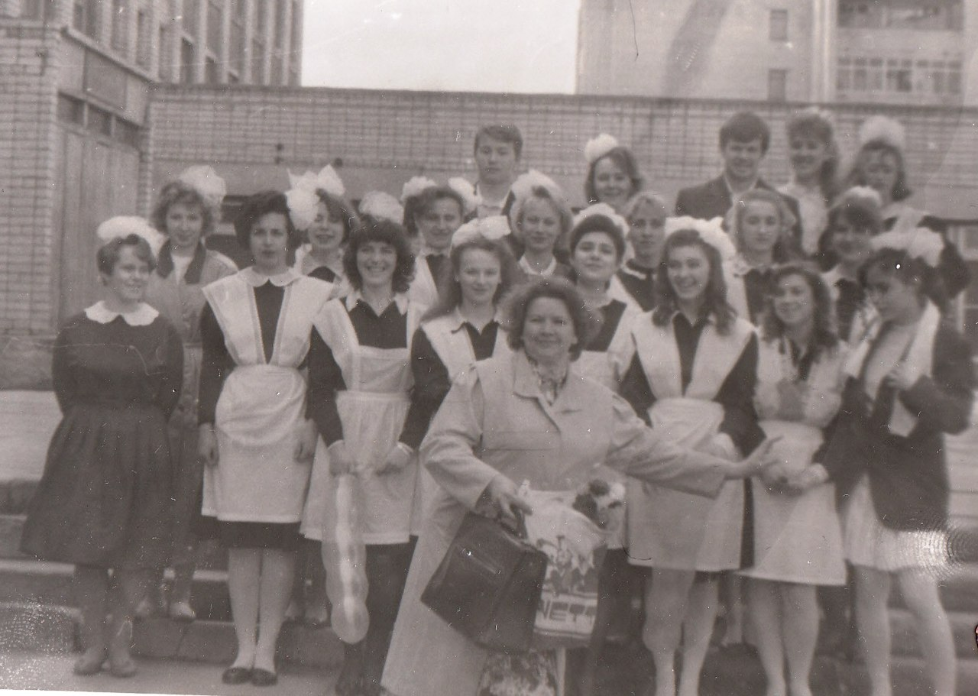

Slide 15
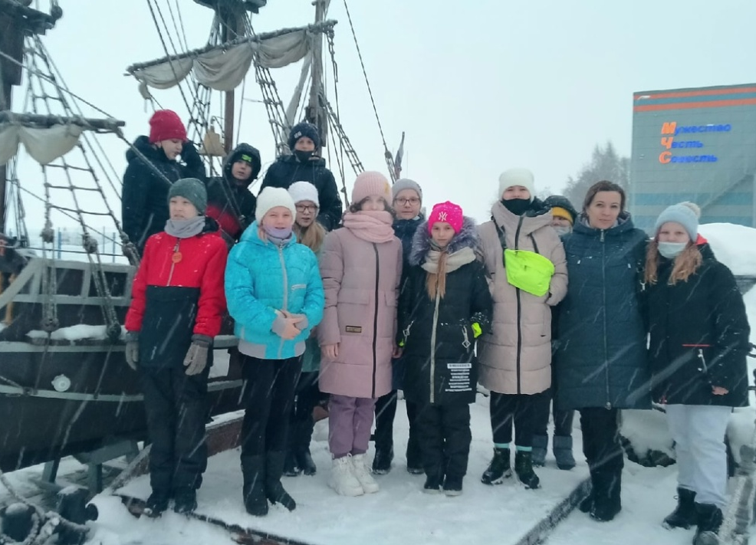
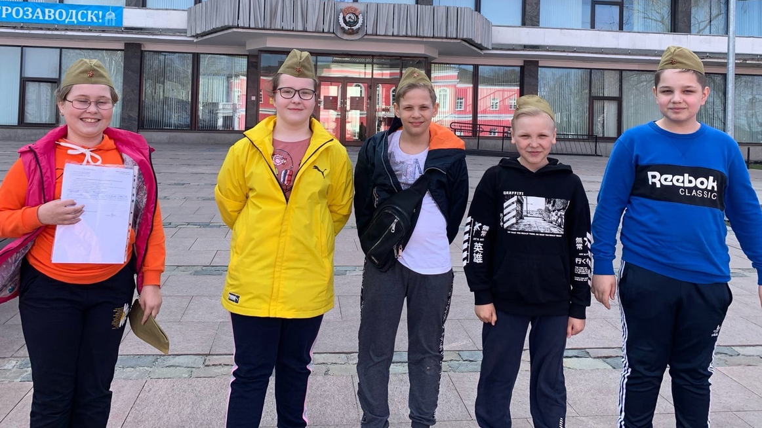

Slide 16
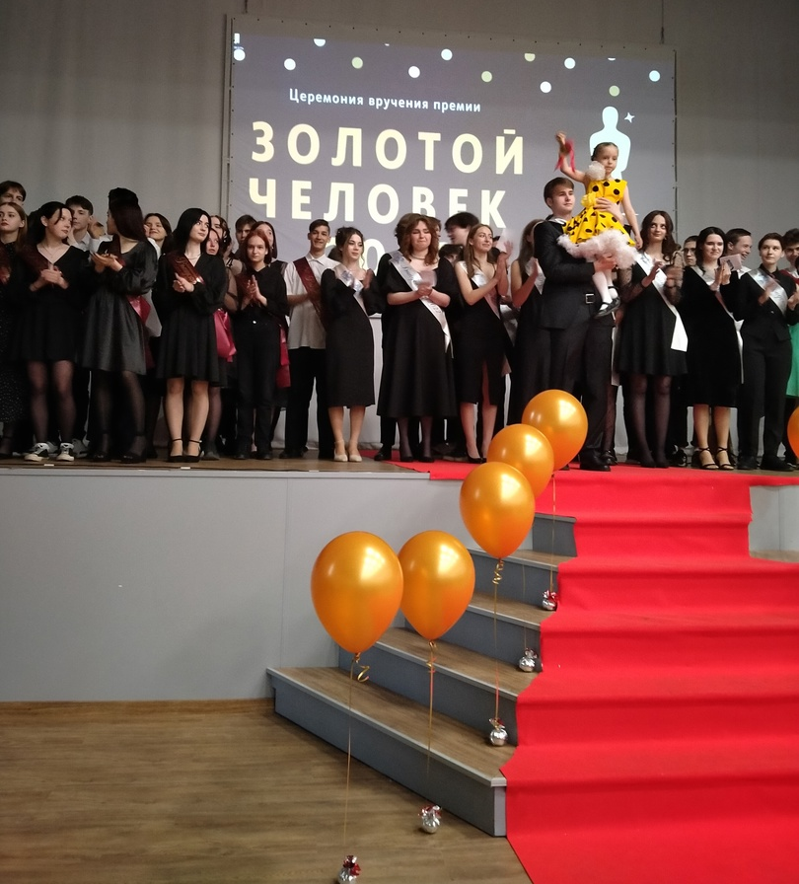

Slide 17
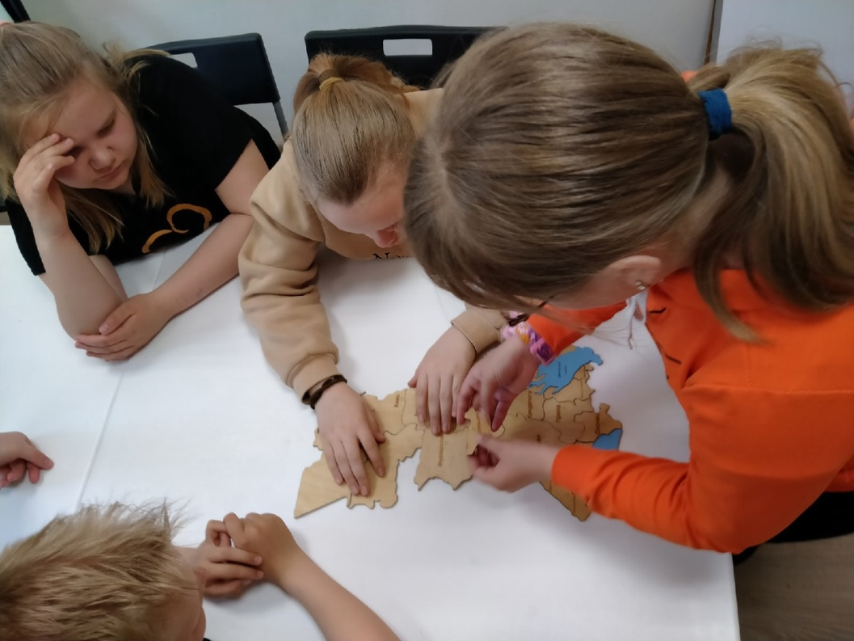
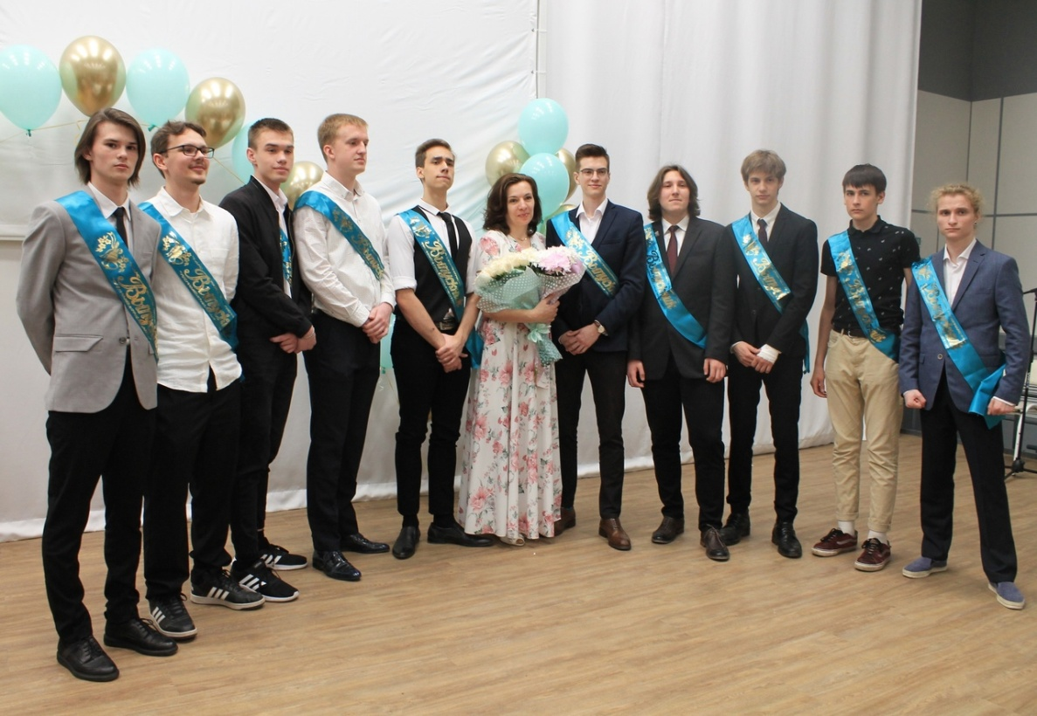

Slide 18
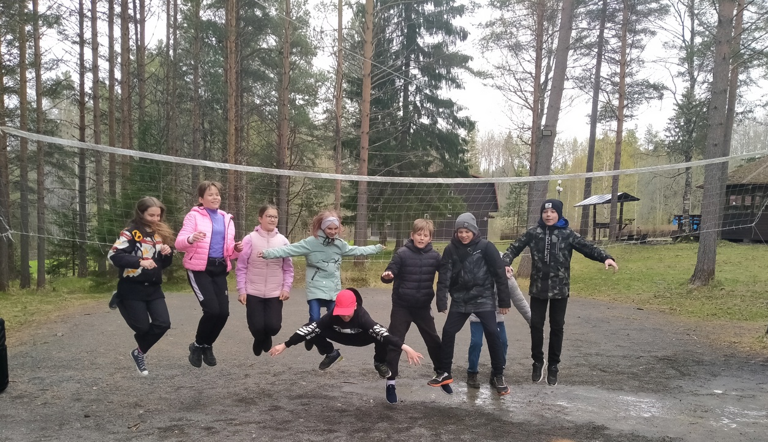

Slide 19
Общий стаж династии:
Более 215 лет!

